Slide 1

Design Pattern Observer
Mit dem Beispiel Spotify
PLAY

Slide 2

Projektgruppe
Francisco
Lennard
Daniel
FOLLOW
FOLLOW
FOLLOW
PLAY

Slide 3


Start
Bibliothek
Projektbeschreibung
Das Projekt wurde mit Hilfe von Scrum erarbeitet. Hierzu benutzten wir die Instrumente Microsoft Teams und GitHub.
Um euch das Observer Design Pattern näher zu bringen haben wir als Gruppe einen Python Code mit dem Beispiel Spotify geschrieben.
Projektbeschreibung
Scrum
Kanban Board
Observer
Code Beispiel
Schüler Aufgabe
Observer

Slide 4






Sprint
Start
Bibliothek
Projektbeschreibung
Scrum
Kanban Board
Observer
Code Beispiel
Schüler Aufgabe
Entwicklungsteam
Backlog
Scrum

Slide 5
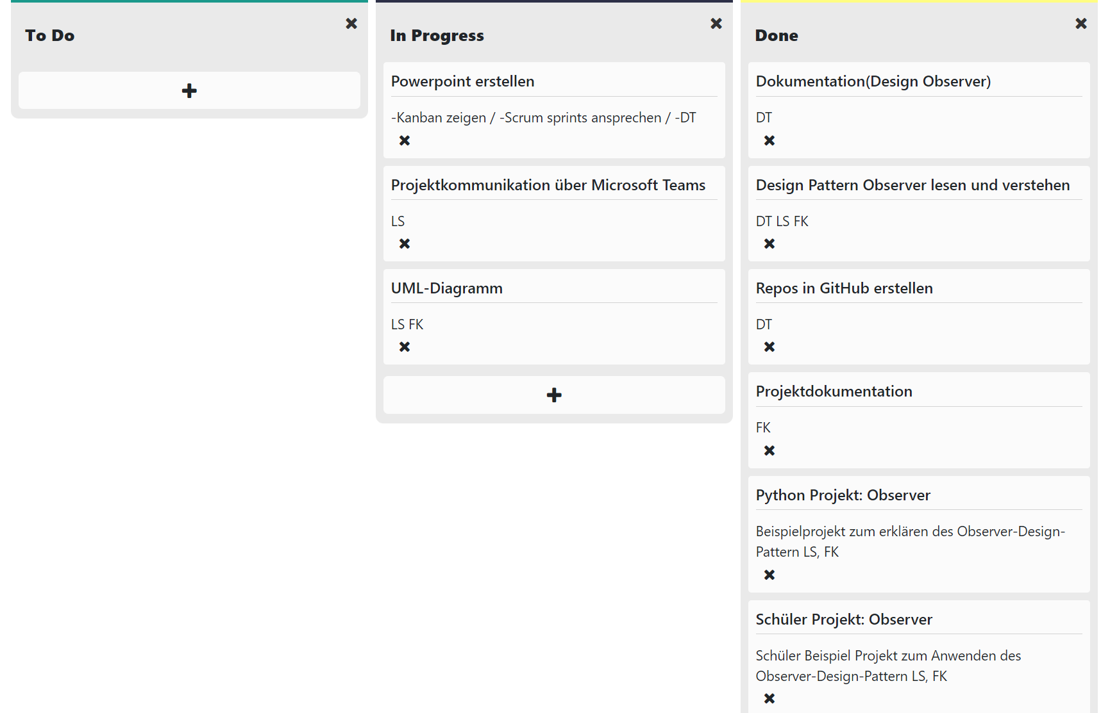
Start
Bibliothek
Projektbeschreibung
Scrum
Kanban Board
Observer
Code Beispiel
Schüler Aufgabe
Kanban Board

Slide 6
Start
Bibliothek
Bei dem Observer Pattern kann eine Eins-zu-eins-Abhängigkeit zwischen zwei oder mehreren Objekten definiert werden, um sämtliche Änderungen an einem bestimmten Objekt auf möglichst unkomplizierte und schnelle Weise zu übermitteln. Zu diesem Zweck können sich beliebige Objekte, die in diesem Fall als Observer bzw. Beobachter fungieren, bei einem anderen Objekt registrieren. Letzteres Objekt, das man in diesem Fall auch als Subjekt bezeichnet, informiert die registrierten Beobachter, sobald es sich verändert bzw. angepasst wird.
Projektbeschreibung
Scrum
Kanban Board
Observer
Code Beispiel
Schüler Aufgabe
Observer

Slide 7
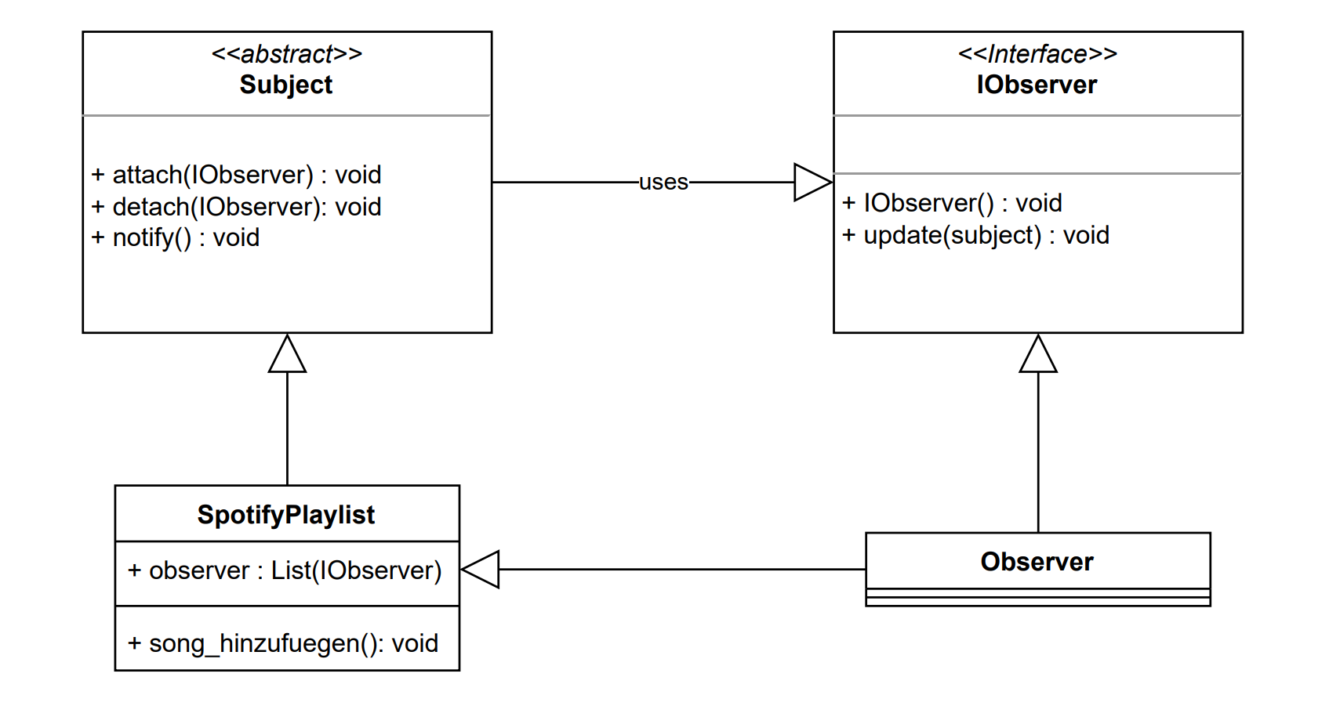
Start
Bibliothek
Projektbeschreibung
Scrum
Kanban Board
Observer
Code Beispiel
Schüler Aufgabe
UML

Slide 8
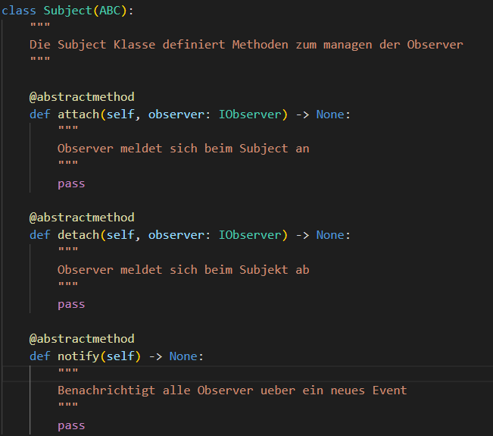
Start
Bibliothek
Projektbeschreibung
Scrum
Kanban Board
Observer
Code Beispiel
Schüler Aufgabe
Code Beispiel

Slide 9
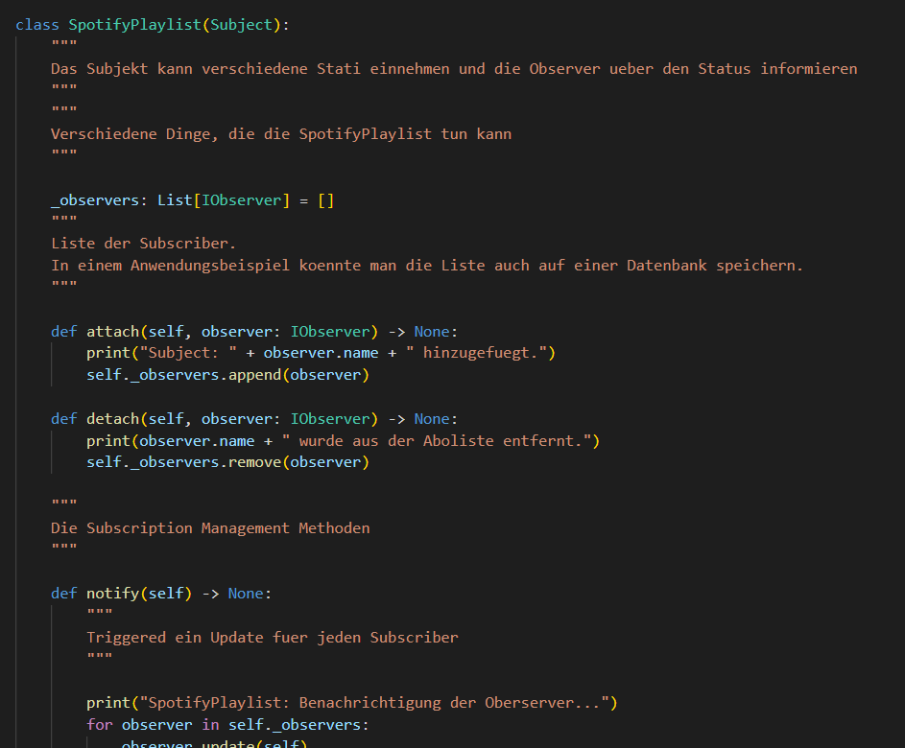
Start
Bibliothek
Projektbeschreibung
Scrum
Kanban Board
Observer
Code Beispiel
Schüler Aufgabe
Code Beispiel

Slide 10
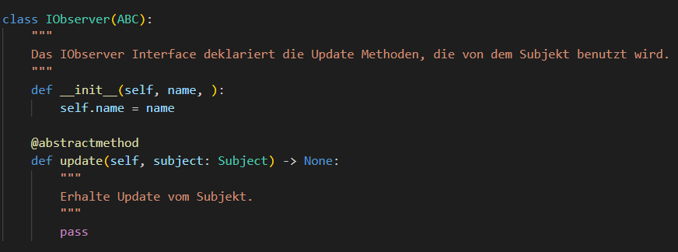
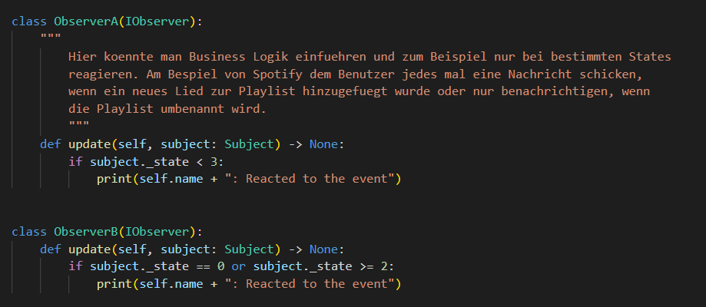
Start
Bibliothek
Projektbeschreibung
Scrum
Kanban Board
Observer
Code Beispiel
Schüler Aufgabe

Slide 11


Start
Bibliothek
https://github.com/Danieltschitschikow/Observer
Projektbeschreibung
Scrum
Kanban Board
Observer
Code Beispiel
Schüler Aufgabe
Aufgabe

Slide 12
Search
Danke für die Aufmerksamkeit!
PLAY
FOLLOWING
…
Observer

